Slide 1

第十一章
曲线积分与曲面积分
积分学 定积分二重积分三重积分
曲线积分
曲面积分
积分域 区 间 平面域 空间域
曲线弧
曲面域
对弧长的曲线积分
曲线积分
对坐标的曲线积分
对面积的曲面积分
曲面积分
对坐标的曲面积分

Slide 2

第一节
第十一章
对弧长的曲线积分
一、对弧长的曲线积分的概念与性质
二、对弧长的曲线积分的计算法

Slide 3










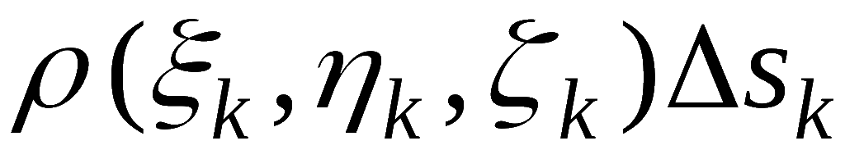
一、对弧长的曲线积分的概念与性质
1.引例: 曲线形构件的质量
假设曲线形细长构件在空间所占
弧段为AB ,
其线密度为
为计算此构件的质量,
采用
“大化小, 常代变, 近似和, 求极限”
可得

Slide 4
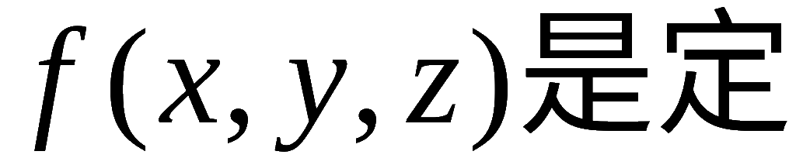


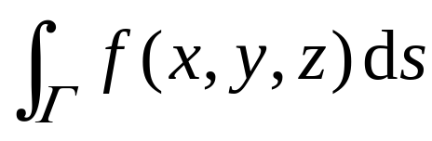



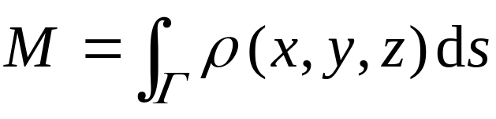
2.定义
设 Γ 是空间中一条有限长的光滑曲线,
义在 Γ 上的一个有界函数,
若通过对 Γ 的任意分割
和对
局部的任意取点,
下列“乘积和式极限”
记作
都存在,
则称此极限为函数
在曲线
Γ 上对弧长的曲线积分,
或第一类曲线积分.
称为被积函数，
Γ 称为积分弧段 .
曲线形构件的质量

Slide 5
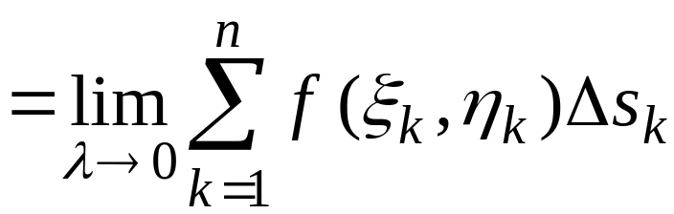
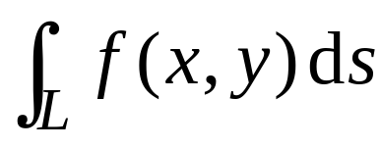
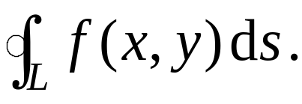
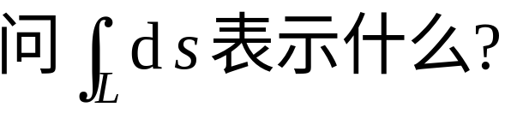
如果 L 是 xOy 面上的曲线弧,
则定义对弧长的曲线积
分为
如果 L 是闭曲线 , 则记为
思考:
(1) 若在 L 上 f (x, y)≡1,
(2) 定积分是否可看作对弧长曲线积分的特例 ?
否!
对弧长的曲线积分要求 ds ≥ 0 ,
但定积分中
dx 可能为负.

Slide 6
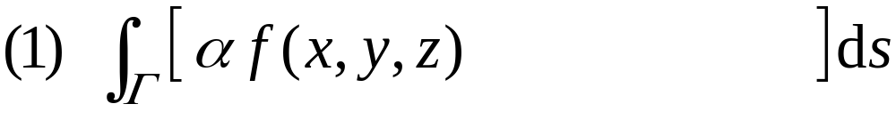

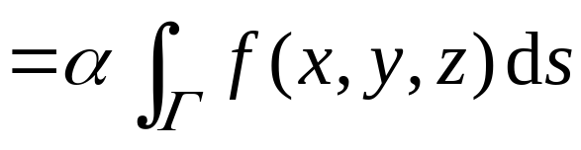
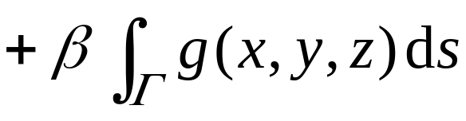
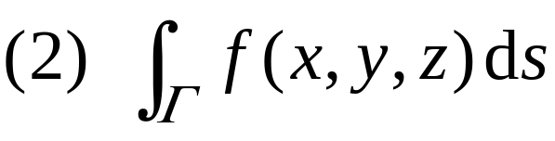
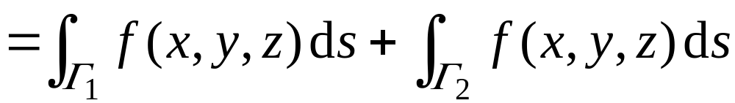
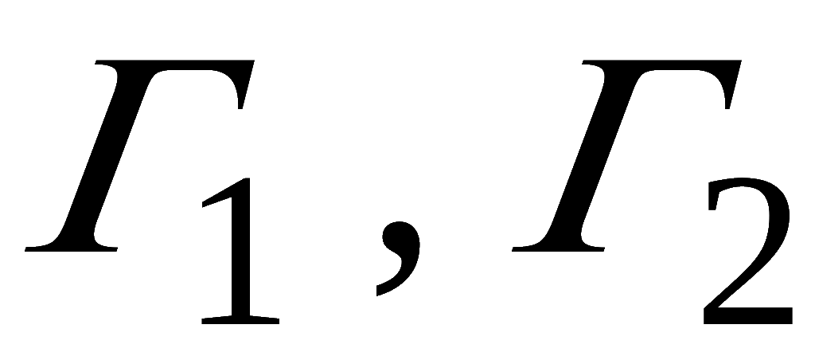
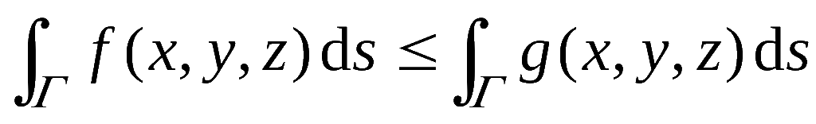
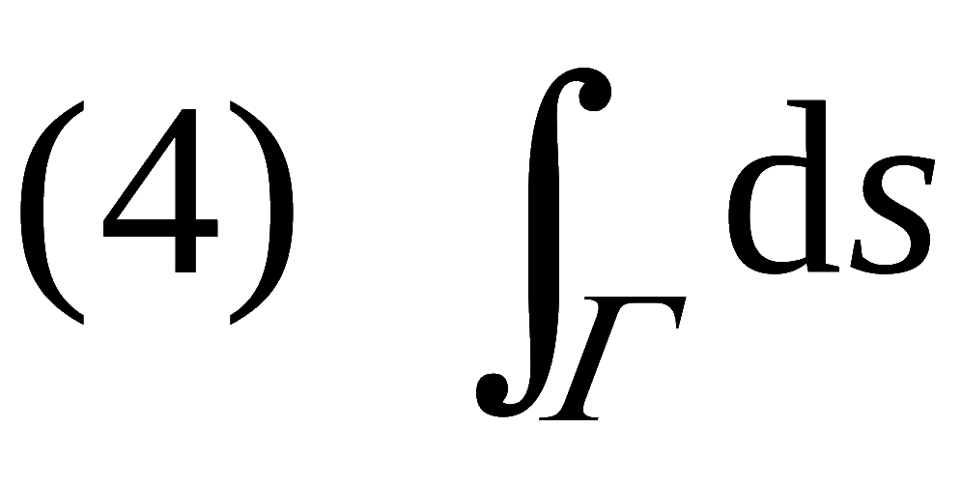
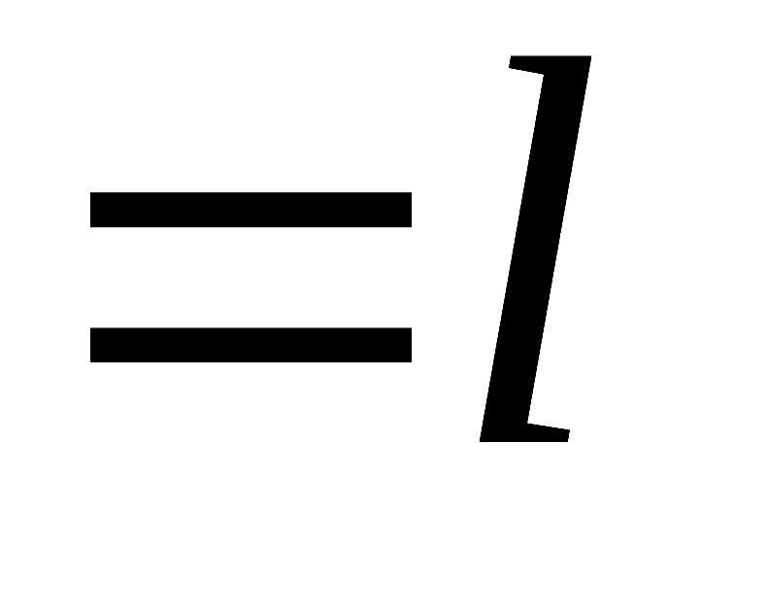
3. 性质
（α, β 为常数)
( Γ 由 组成)
( l 为曲线弧 Γ 的长度)

Slide 7
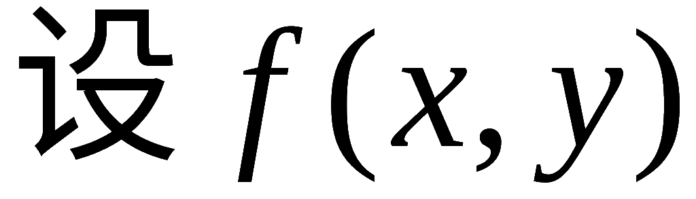
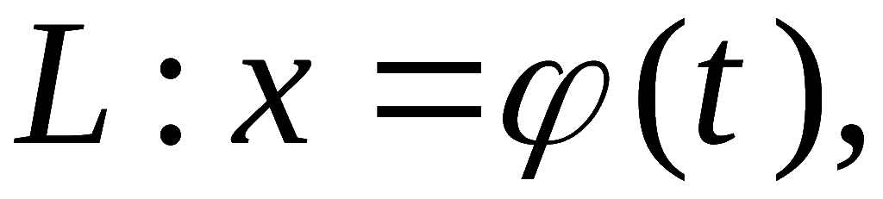
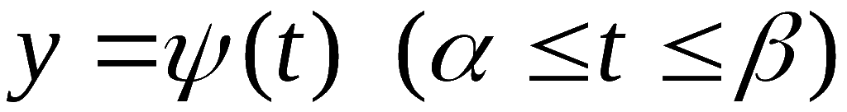
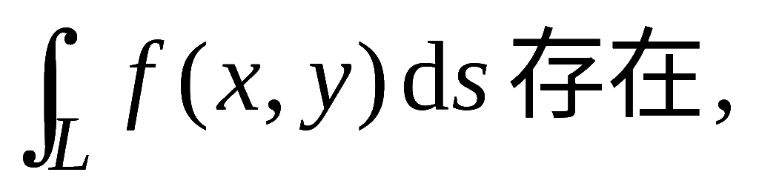
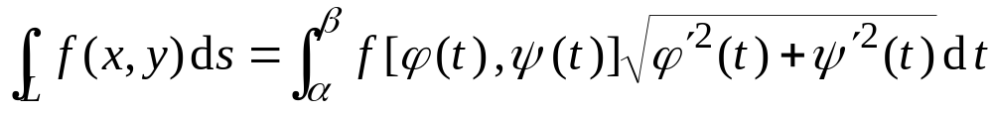
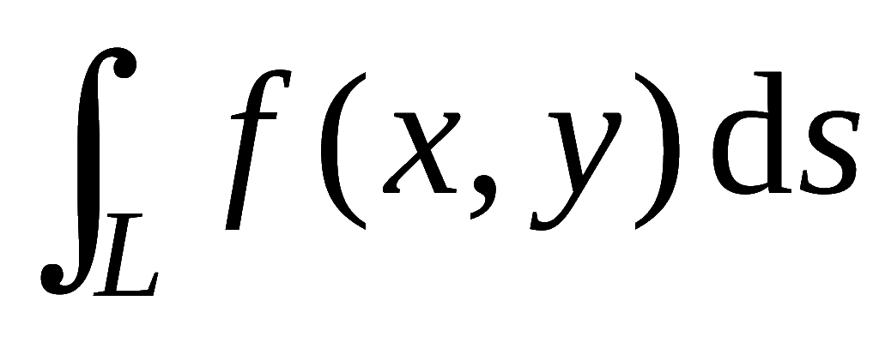
二、对弧长的曲线积分的计算法
基本思路:
求曲线积分
转 化
计算定积分
定理:
是定义在光滑曲线弧
上的连续函数,
则曲线积分
且
证:
根据定义

Slide 8
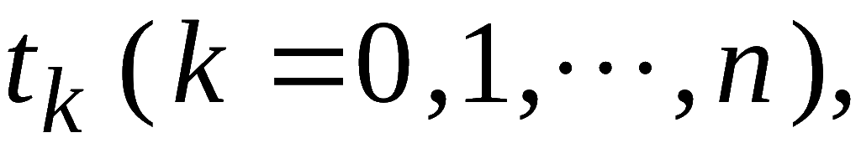

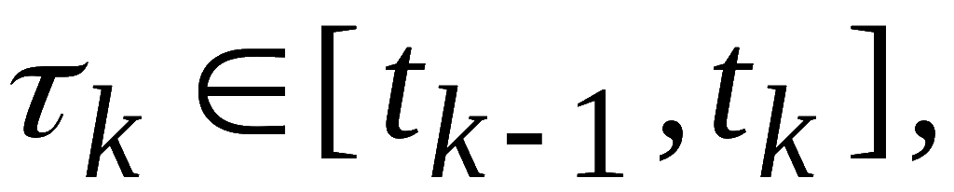
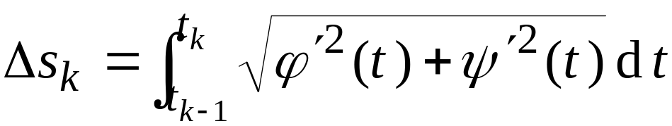
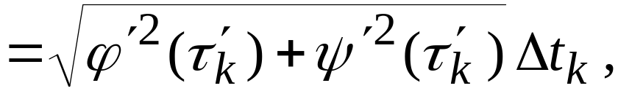
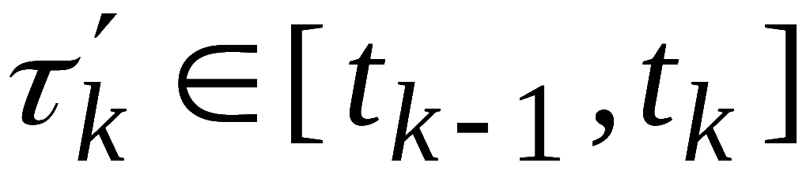
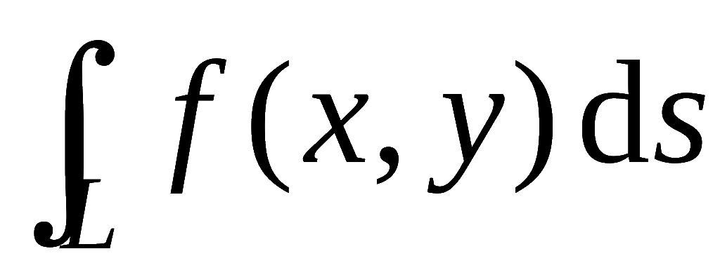
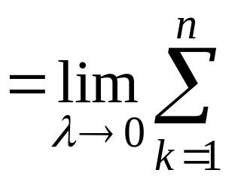

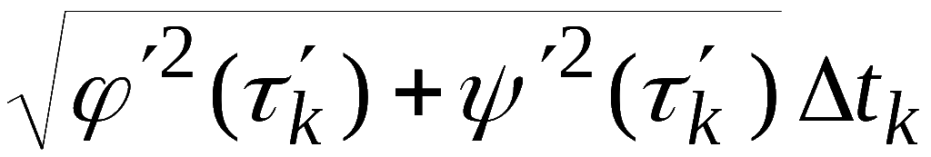
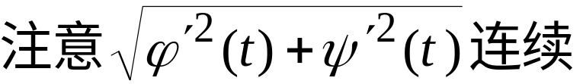

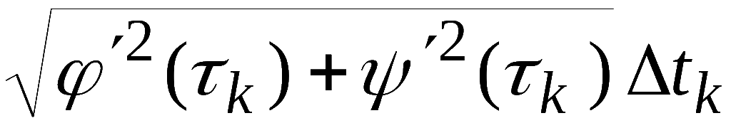
设各分点对应参数为
点
对应参数为
则

Slide 9
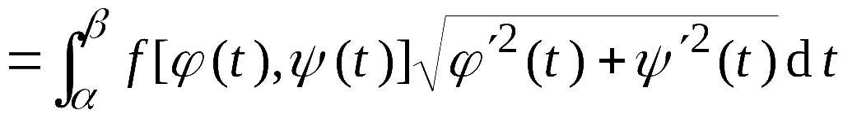


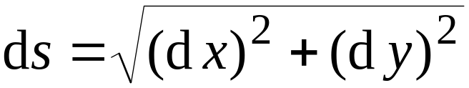

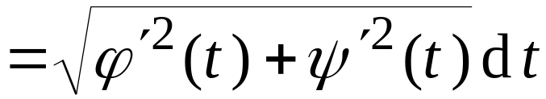





因此
说明:
因此积分限必须满足
(2) 注意到
因此上述计算公式相当于“换元法”.

Slide 10
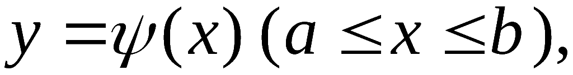
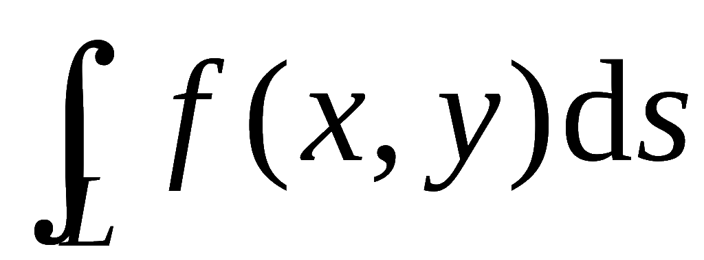
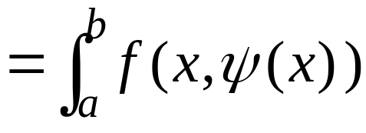
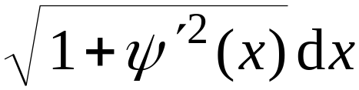

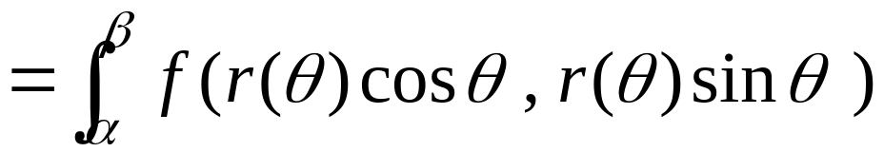
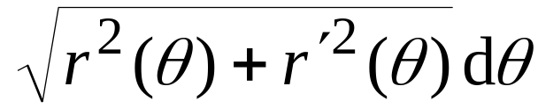
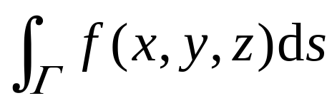
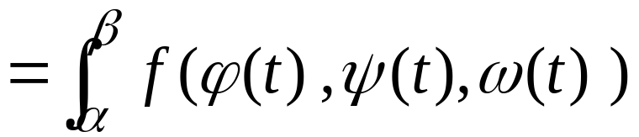
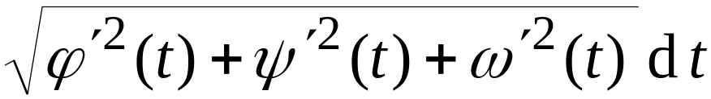
如果曲线 L 的方程为
则有
如果方程为极坐标形式:
则
推广: 设空间曲线弧的参数方程为
则

Slide 11
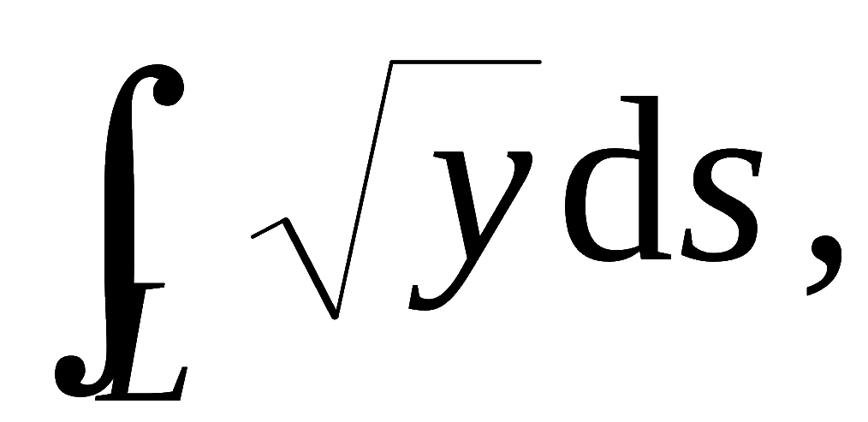
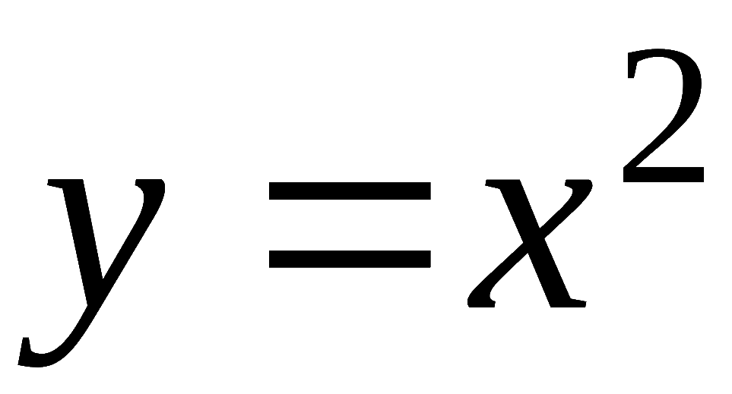
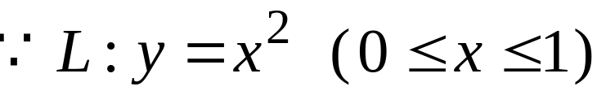
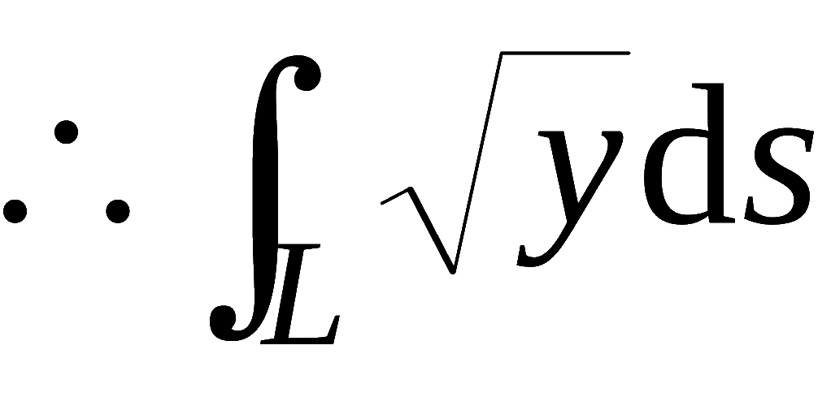
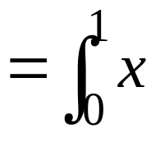








例1. 计算
其中 L 是抛物线
上点 O (0,0)
与点 B (1,1) 之间的一段弧 .
解:

Slide 12









例2. 计算半径为 R ,中心角为
的圆弧 L 对于它的对
称轴的转动惯量 I (设线密度μ = 1).
解: 建立坐标系如图,
则

Slide 13







例3. 计算曲线积分
其中Γ 为螺旋
线
的一段弧.
解:

Slide 14










例4. 计算
其中Γ 为球面
被平面 所截的圆周.
解: 由对称性可知

Slide 15













思考: 例4中Γ 改为
, 如何
计算
解: 令
, 则
利用形心公式
圆Γ 的形心在原点, 故

Slide 16

作业
P190 3 (3) , (5), 5
第二节

